Slide 4
Композитор Дмитрий Зиновьевич Тёмкин

Slide 7
Композитор Владимир Давидович Глейхман

Slide 8
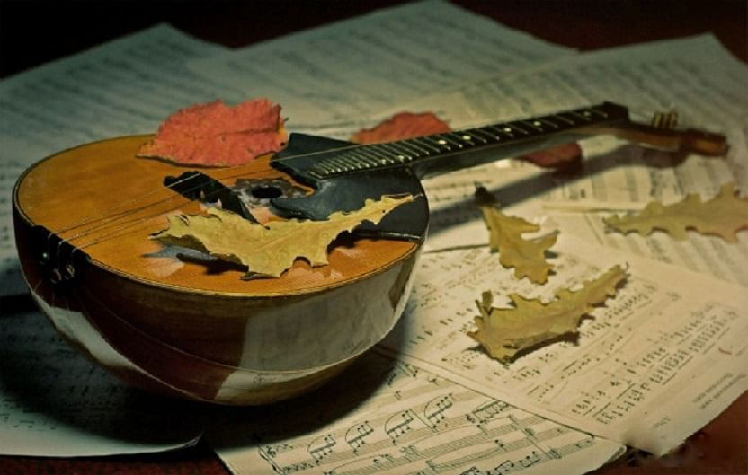

Slide 9
Композитор Евгений Петрович Дербенко

Slide 12
Композитор Фадеев Валерий Олегович

Slide 13
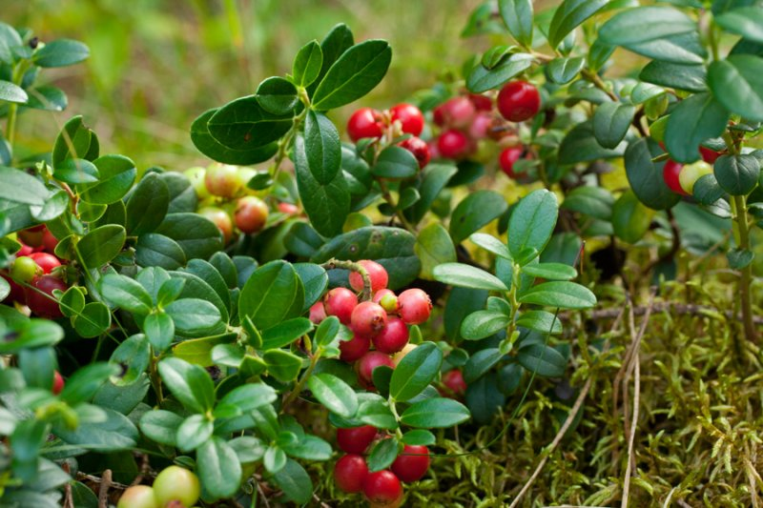

Slide 15
Композитор Генрих Альбертович Пахульский

Slide 16
